Slide 1
Χειρουργική Nοσηλευτική
Β’ εξάμηνο
Σταύρος Θεολόγου,
Νοσηλευτής στην Ανάνηψη Καρδιοχειρουρ-γημένων Ασθενών
ΓΝΑ «Ευαγγελισμός»

Slide 2
Ο χώρος του Χειρουργείου
Κλειστό τμήμα + Επικοινωνία με εργαστήρια, αποστείρωση, χειρουργικές κλινικές
Δωμάτιο παραλαβής (νοσηλευτής: πρόληψη ενδονοσοκομειακών λοιμώξεων)
Δωμάτιο αναισθησίας (;) (προνάρκωση;)
Κυρίως χειρουργείο ή χειρουργική αίθουσα
Δωμάτιο υλικού (τραπέζι εργαλειοδοσίας)
Χώρος πλύσης προσωπικού (προθάλαμος)
Ανάνηψη
Βοηθητικοί χώροι

Slide 3
Τρόποι μείωσης λοιμώξεων στο Χειρουργείο
Σχολαστική ατομική καθαριότητα
Αποφυγή κυκλοφορίας
Εφαρμογή συστήματος προφυλακτικών ζωνών
Ορθός τρόπος καθαριότητας χώρων και επίπλων
Σωστό σύστημα αερισμού χώρων
Σωστή προσέλευση και μεταφορά αρρώστων
Υγρασία: 50-60%
Θερμοκρασία: 20⁰ έως 22⁰ C
Γεννήτρια ρεύματος (για διακοπή ρεύματος )

Slide 4
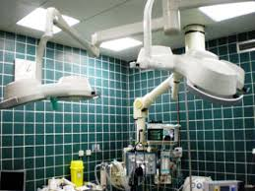
Εξοπλισμός Χειρουργείου
Χειρουργικό τραπέζι
Μηχάνημα αναισθησίας
Λάμπες χειρουργείου
Τροχήλατο τραπέζι εργαλείων
Τραπέζι MAYO
(Τροχήλατο τραπέζι εργαλειοδοσίας Mayo εξ' ολοκλήρου ανοξείδωτο με επιφάνεια με προστατευτικό γείσο)
Διαθερμία
Αναρρόφηση
Κουβάδες με τροχούς

Slide 5
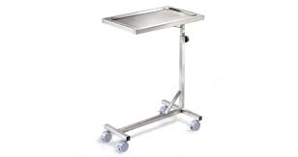
τραπέζι Μαyo

Slide 6
Εργαλεία διατομής και παρασκευής ιστών
Μαχαιρίδιο ή νυστέρι (λαβή + λεπίδα)
Ψαλίδι (ιστών + γαζών)
Εργαλεία συγκράτησης και απώθησης ιστών
Χειρουργικές λαβίδες ιστών
Ανατομικές λαβίδες ιστών
Αιμοστατικές λαβίδες
Εργαλεία απώθησης ιστών (άγκιστρα)
Βελονοκάτοχα

Slide 7
Υπεύθυνος
για την φύλαξη και
για την διατήρηση σε καλή λειτουργική κατάσταση
των χειρουργικών εργαλείων,
των επιστημονικών οργάνων, και
των συσκευών του Χειρουργείου
είναι ο Προϊστάμενος του τμήματος αυτού.

Slide 8
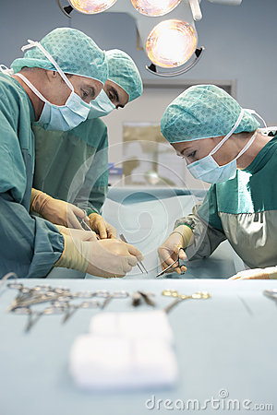
Ιματισμός
Ενδυμασίας (ειδικές στολές, αποστειρωμένες μπλούζες, σκούφοι, μάσκες, ποδονάρια, ρόμπες επισκεπτών)
Κοινής χρήσης (καλύμματα φορείων, κουβέρτες, κατωσέντονα, πανωσέντονα, μαξιλαροθήκες, σάκοι ακάθαρτου ιματισμού)
Για αποστείρωση
  μεγάλα σεντόνια
  μεγάλα διπλά τετράγωνα
  πετσέτες χεριών
  σεντόνια λαπαροτομίας σχιστά
  υποσέντονα σχιστά και απλά
  τετράγωνα μικρά σχιστά
  αδιάβροχα
  ιματισμός για την περιτύλιξη δίσκων
  μπλούζες χειρούργων και εργαλειοδοτών

Slide 9
Χειρουργικά ράμματα
Απορροφήσιμα (από ζωϊκούς ιστούς ή συνθετικό υλικό)
Μη απορροφήσιμα
  από φυσικά υλικά
    Μετάξι
    Βαμβάκι
    λινό ανοξείδωτο σύρμα
  από συνθετικά υλικά
    Νάυλον
    Πολυεστέρα
    προπυλένιο

Slide 10
Ο προγραμματισμός προμήθειας αναλώσιμου υλικού είναι αρμοδιότητα
του Προϊστάμενου του Χειρουργείου
με τη συνεργασία του αντίστοιχου τμήματος της Διοικητικής υπηρεσίας
Ο προγραμματισμός και η διεύθυνση της Νοσηλευτικής λειτουργίας του χειρουργείου, της εργασίας του Νοσηλευτικού και Βοηθητικού προσωπικού αλλά και της εν γένει διοίκησης σ’ ολόκληρο τον χώρο του είναι αρμοδιότητα
του Προϊστάμενου του Χειρουργείο

Slide 11
Καθήκοντα εργαλειοδότη νοσηλευτή
Πριν από το πλύσιμο επιβάλλεται:
1. Η αφαίρεση των κοσμημάτων.
2. Τα νύχια να είναι κοντά και κατά προτίμηση να μην είναι βαμμένα.
3. Το δέρμα των νυχιών και των βραχιόνων να είναι σε καλή κατάσταση
(να μην υπάρχουν κοψίματα ή άλλες αλλοιώσεις του δέρματος).
4. Τα μανίκια να είναι καλά γυρισμένα πάνω από τους αγκώνες
(«…..Bare below the elbows…..»)
5. Τα μαλλιά να είναι καλυμμένα με τη σκούφια.
6. Η μάσκα να εφαρμόζει καλά για να καλύπτει τη μύτη, το στόμα και να εφάπτεται κάτω από το σαγόνι.
7. Ο αναγκαίος χρόνος πλυσίματος θα πρέπει να τηρείται από όλα τα μέλη της ομάδας (σχετικές οδηγίες αναφέρονται σ’ όλα τα σημεία πλύσης).

Slide 12
Απλό πλύσιμο των χεριών (3-5΄)
1. Αντισηπτικό 2-3 σταγόνες από τη συσκευή.
2. Άνοιγμα της βρύσης και ρύθμιση της θερμοκρασίας του νερού.
3. Πλύσιμο των χεριών και των βραχιόνων
μέχρι 5 εκατοστά πάνω από τους αγκώνες.
4. Καθαρισμός των νυχιών με βούρτσα κάτω από το τρεχούμενο νερό.
5. Ξέπλυμα κάτω από τη βρύση κρατώντας τις παλάμες ψηλά και τους αγκώνες κεκκαμένους ώστε το νερό να τρέχει προς τα κάτω.
6. Αποφυγή βρεξίματος της στολής.

Slide 13
Αρχικό πλύσιμο των χεριών (3-5΄) (πιο ειδικά)
1. Τοποθέτηση μικρής ποσότητας ευρέως φάσματος αντισηπτικού στην αποστειρωμένη βούρτσα.
2. Πλύσιμο του (αρ) χεριού, αρχίζοντας από τα νύχια, δάκτυλα (χωριστά το καθένα και στις τέσσερις επιφάνειες), παλάμη, ραχιαία επιφάνεια χεριού, μεσοδακτύλιες σχισμές, καρποί.
3. Μεταφορά της βούρτσας στο (αρ) χέρι προσθέτοντας μικρή ποσότητα αντισηπτικού και πλύσιμο του (δε) χεριού με τον ίδιο τρόπο.
4. Πλύσιμο των βραχιόνων, με την προσθήκη νέου αντισηπτικού, σε όλες τις επιφάνειες και σε ύψος 5 εκατοστών πάνω από τους αγκώνες.
5. Απόρριψη της βούρτσας και λήψη νέας μικρής ποσότητας αντισηπτικού.
Πλύσιμο των άκρων χειρών χωρίς βούρτσα.
6. Ξέπλυμα των χεριών και των βραχιόνων όπως περιγράφηκε παραπάνω.
7. Κράτημα των χεριών ψηλά με τις παλάμες ενωμένες και τους αγκώνες μακριά από το σώμα και είσοδος στην αίθουσα.

Slide 14
Πλύσιμο χεριών μεταξύ των επεμβάσεων (2-3΄)
1. Λήψη αποστειρωμένης βούρτσας και τοποθέτηση μικρής ποσότητας αντισηπτικού. Πλύσιμο των χεριών όπως περιγράφηκε παραπάνω.
2. Πλύσιμο των βραχιόνων.
3. Ξέπλυμα των χεριών και των βραχιόνων κάτω από το τρεχούμενο νερό.
4. Πλύσιμο των χεριών χωρίς βούρτσα τρίβοντας το ένα με το άλλο.
5. Ξέπλυμα των χεριών με την ίδια τεχνική και είσοδος στη χειρουργική αίθουσα.

Slide 15
Πλύσιμο χειριών μεταξύ επεμβάσεων χωρίς διακοπή της ασηψίας τους (1-2΄)
1. Αφαίρεση της μπλούζας με την τεχνική της αποφλοίωσης των βραχιόνων.
2. Αφαίρεση των γαντιών με τον ίδιο τρόπο.
3. Πλύσιμο των χεριών με αποστειρωμένη βούρτσα και μικρή ποσότητα αντισηπτικού με τη σωστή τεχνική
(σημείο 2 του αρχικού πλυσίματος των χεριών).
4. Πλύσιμο των βραχιόνων με νέα ποσότητα αντισηπτικού με την παραπάνω τεχνική.
5. Πλύσιμο των άκρων χειρών χωρίς τη βούρτσα, τρίβοντας το ένα με το άλλο.
6. Ξέπλυμα με τη σωστή τεχνική και είσοδος στη χειρουργική αίθουσα.

Slide 16
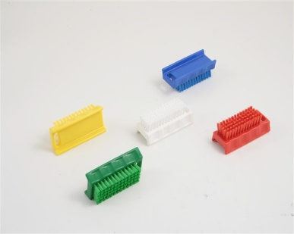
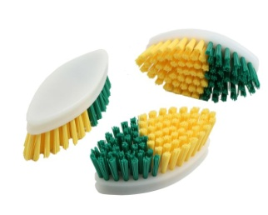
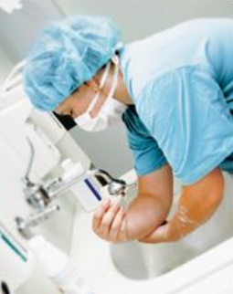
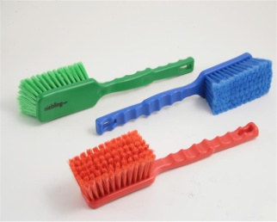
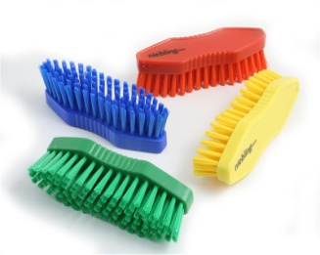
Βούρτσες χεριών Βούρτσες νυχιών

Slide 17
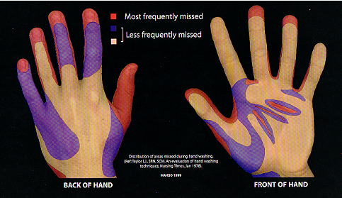

Slide 18


Slide 19
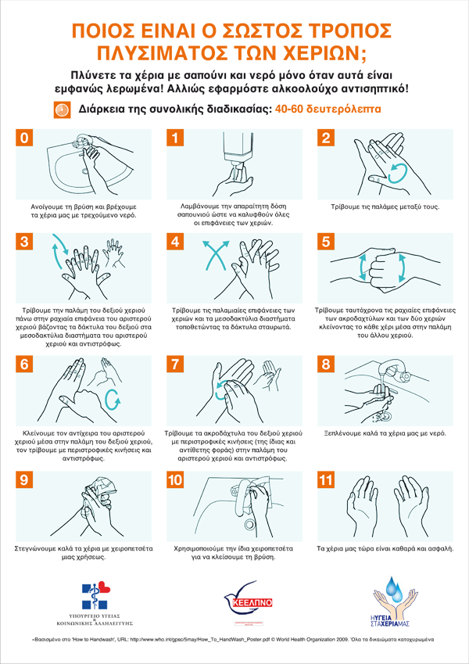

Slide 20
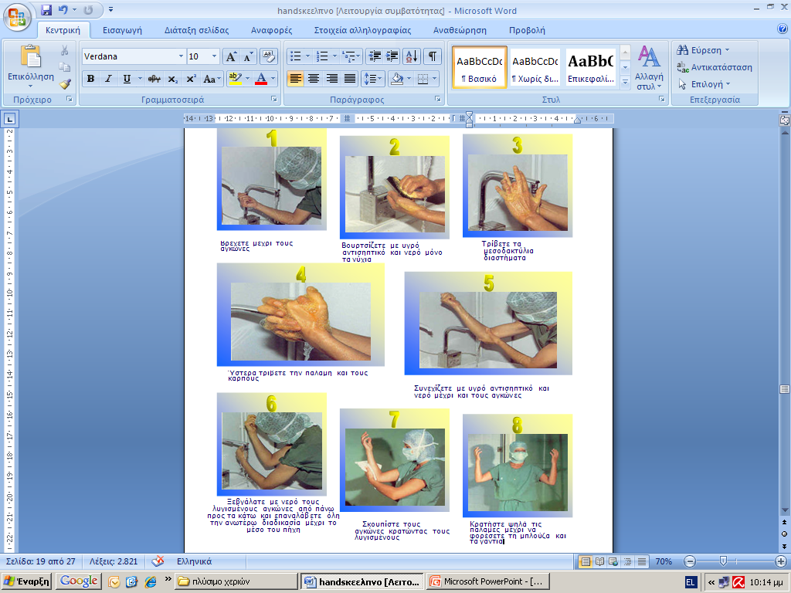

Slide 21

Υγιεινή των χεριών
Οι 10 κυριότερες αιτίες πρόκλησης νοσοκομειακών λοιμώξεων είναι τα 10 δάκτυλα των χεριών μας

Slide 22
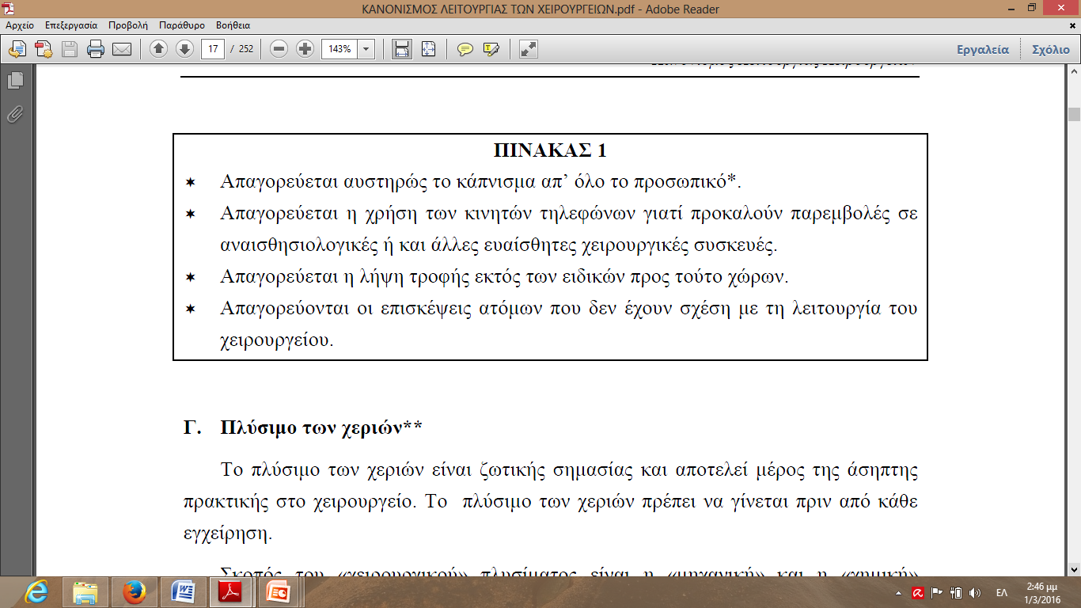
Κανονισμός χειρουργείων

Slide 23
ΤΟΠΟΘΕΤΗΣΗ ΤΗΣ ΑΠΟΣΤΕΙΡΩΜΕΝΗΣ ΡΟΜΠΑΣ
Ο νοσηλευτής εργαλειοδότης ανοίγει & ξεδιπλώνει την αποστειρωμένη ρόμπα. Περνά ταυτόχρονα τα χέρια του στα μανίκια
Ο νοσηλευτής κυκλοφορίας τον βοηθά βάζοντας τα χέρια του στο εσωτερικό της ρόμπας και από το ύψος των ώμων την τραβά ώστε να εφαρμόσει στα χέρια του εργαλειοδότη
Ο νοσηλευτής κυκλοφορίας δένει στη μέση τη ρόμπα
Ο νοσηλευτής εργαλειοδότης δένει τη ρόμπα μπροστά του
Κατά τη διάρκεια που του δένουν τη ρόμπα κρατά τα χέρια του σε έκταση και με ελαφρά κάμψη

Slide 24
ΠΩΣ ΦΟΡΟΥΜΕ ΤΑ ΓΑΝΤΙΑ
Φοράμε πρώτα το (αρ) γάντι πιάνοντάς το με το (δε) χέρι από την εσωτερική του πλευρά.
Μετά με το (αρ) χέρι πιάνουμε το (δε) γάντι από την εξωτερική του πλευρά και το τοποθετούμε στο (δε) μας χέρι.
Τραβάμε τα γάντια μέχρι τον καρπό πάνω από τα μανίκια της αποστειρωμένης ρόμπας.
ΣΚΕΠΑΣΜΑ ΤΟΥ ΑΡΡΩΣΤΟΥ ΜΕ ΑΠΟΣΤΕΙΡΩΜΕΝΟ ΙΜΑΤΙΣΜΟ
Τοποθετούνται 4 τετράγωνα γύρω από το εγχειρητικό πεδίο που σταθεροποιούνται από 4 ρουχολαβίδες, (από μία σε κάθε γωνία)
Τοποθετείται αποστειρωμένο τετράγωνο στο τραπέζι MAYO.
Αφού γίνει αντισηψία στο χειρουργικό πεδίο εφαρμόζουμε άσηπτη μεμβράνη στο δέρμα του αρρώστου (sterile drape) ώστε το χειρουργικό πεδίο να παραμείνει άσηπτο καθ’ όλη τη διάρκεια της επέμβασης.

Slide 25
ΕΡΓΑΛΕΙΟΔΟΣΙΑ
Πρέπει να φροντίζουμε να διατηρείται η ασηψία κατά τη διάρκεια του χειρουργείου.
Να προβλέπουμε τις ανάγκες της χειρουργικής ομάδας κατά την επέμβαση.
Να προμηθευόμαστε έγκαιρα τυχόν ελλείψεις αποστειρωμένου υλικού.
Να μετράμε σχολαστικά τις γάζες, τα εργαλεία, τις κομπρέσες, τις λεπίδες και τις βελόνες.
Τοποθετούμε τα εργαλεία στο τραπέζι με τη σειρά που θα χρησιμοποιηθούν κατά την επέμβαση.
Εργαλειοδοτούμε χτυπώντας ελαφρά το εργαλείο στην παλάμη του χειρούργου.

Slide 26
ΚΑΤΑΜΕΤΡΗΣΗ ΑΝΤΙΚΕΙΜΕΝΩΝ
Αποφυγή παραμονής ξένων σωμάτων εντός του σώματος του ασθενή
(Γάζες - ανιχνεύσιμες με ακτίνες Χ - βελόνες, μαχαιρίδια, αιμοστατικές λαβίδες, σπόγγοι, επίδεσμοι, νάιλον ταινίες)
Έλεγχος πριν την έναρξη επέμβασης, κατά την έναρξη σύγκλεισης του πρώτου στρώματος κοιλότητας και κατά την έναρξη σύγκλεισης δέρματος
Πάντα από δυο έμπειρους νοσηλευτές (κίνησης, εργαλειοδότης)
Δίσκοι εργαλείων: αντιπαραβολή με το δελτίο τύπου - ποσότητας αυτών
Πακέτα γαζών: περιέχουν το σωστό αριθμό; (αν όχι απομακρύνονται)
Όλα τα απορριφθέντα αντικείμενα παραμένουν εντός του χειρουργείου ως την ολοκλήρωση της επέμβασης
Αποκλίσεις: άμεση πληροφόρηση χειρουργού, αναβολή σύγκλεισης τραύματος, αναζήτηση αντικειμένου

Slide 27
Καθήκοντα νοσηλευτή εργαλειοδότη,1
Ο νοσηλευτής εργαλειοδότης στην αρχή της επέμβασης,
οφείλει να είναι ενήμερος για το είδος της επέμβασης, τα εργαλεία και τις τεχνικές
Βοηθά τον νοσηλευτή κίνησης στην προετοιμασία της αίθουσας
Πλένεται έγκαιρα και ντύνεται με αποστειρωμένη ρόμπα και εφόδια
Τοποθετεί όλα τα απαραίτητα εφόδια στα τραπέζια εργαλείων και μετρά με τον νοσηλευτή κίνησης τα εργαλεία και τις βελόνες

Slide 28
Καθήκοντα νοσηλευτή εργαλειοδότη, 2
Ο νοσηλευτής εργαλειοδότης κατά την επέμβαση
βοηθά στο ντύσιμο του χειρουργού με αποστειρωμένα (ρόμπα-γάντια),
βοηθά στην εφαρμογή αντισηψίας στο δέρμα του ασθενούς και στην επικάλυψη του με αποστειρωμένα σεντόνια
Μεριμνά για τα καλώδια της διαθερμίας και τους σωλήνες αναρρόφησης
Συμμετέχει στην εξέλιξη της επέμβασης παρακολουθώντας και προσφέροντας αναλόγως εργαλεία/γάζες/ράμματα/σύριγγες/βελόνες κλπ
Παρακολουθεί την χρήση των γαζών (πόσες είναι στο τραύμα κάθε στιγμή) και υπενθυμίζει στην χειρουργική ομάδα την αφαίρεση τους
Φροντίζει τους ιστούς που τοποθετούνται στο τραπέζι εργαλείων
Παραδίδει τα παρασκευάσματα στο νοσηλευτή κίνησης (καταχώρηηση/αποθήκευση/ταχεία βιοψία κλπ)

Slide 29
Καθήκοντα νοσηλευτή κίνησης, 1
Στην αρχή της επέμβασης:
  Να είναι ενήμερος για την επέμβαση, να γνωρίζει τα απαιτούμενα εργαλεία και τις τεχνικές και να συντονίζει τη χειρουργική ομάδα
  Να ελέγχει και να προετοιμάζει τα έπιπλα και τα μηχανήματα (αναρρόφηση, διαθερμία, προβολείς, τραπέζια εργαλείων, κάδους απορριμμάτων, συσκευές λαπαροσκόπησης κλπ)
  Να οργανώνει το άνοιγμα των αποστειρωμένων πακέτων και να συγκεντρώνει όλα τα εφόδια
  Να επιβεβαιώνει την ταυτότητα του ασθενή και το σημείο της επέμβασης και να εξασφαλίζει την τελική προετοιμασία του (να μη φορά τεχνητές οδοντοστοιχίες, μεταλλικά αντικείμενα κλπ)
  Να καταμετρά και να καταγράφει γάζες, βελόνες και εργαλεία που χρησιμοποιούνται

Slide 30
Καθήκοντα νοσηλευτή κίνησης, 2
Στη διάρκεια της επέμβασης:
  Να βοηθά και να επιστατεί στην τοποθέτηση του ασθενή στη στην κατάλληλη χειρουργική θέση, την οποία παρακολουθεί συνεχώς ώστε να προληφθούν τυχόν επιπλοκές
  Να φροντίζει για τη διαθεσιμότητα των απαραίτητων εργαλείων, γαζών κλπ, τα οποία πρέπει να παραδίδει εγκαίρως στον νοσηλευτή εργαλειοδότη
  Να βοηθά στο ντύσιμο των χειρουργών και στο σκέπασμα του ασθενή με αποστειρωμένες ρόμπες-σεντόνια αντίστοιχα
  Να συνδέει την αναρρόφηση και τη διαθερμία
  Να καταγράφει τη συνεχή χορήγηση γαζών, ραμμάτων, βελονών κλπ
  Να παρακολουθεί συνεχώς, να εντοπίζει και να διορθώνει τυχόν λάθη τήρησης της ασηψίας

Slide 31
ΠΡΟΕΤΟΙΜΑΣΙΑ ΑΣΘΕΝΗ (1)
Εξακρίβωση στοιχείων ασθενή/χειρουργικής πράξης και ασφαλή μεταφορά ασθενή, αναφορά αλλεργικών αντιδράσεων, αφαίρεση ξένων αντικειμένων (κοσμήματα, οδοντοστοιχίες)
Χειρουργική τοποθέτηση ασθενή: ύπτια, Trendelenburg, πλάγια, πρηνής, λιθοτομίας – χρήση κατάλληλων στελεχών, βραχιόνων
Πρόληψη άσκησης πίεσης : (κίνδυνος έλκους πίεσης, οιδήματος) ειδικά στρώματα, δακτύλιοι κεφαλής, μαλακή επένδυση, μαξιλάρια με gel (ράχη, πτέρνες, αρθρώσεις άνω-κάτω άκρων)
Πρόληψη εν τω βάθει φλεβοθρόμβωσης : ειδικές πιεστικές κάλτσες ως το γόνατο, περικνήμια με διαλλείπουσα συμπίεση με αέρα

Slide 32
ΠΡΟΕΤΟΙΜΑΣΙΑ ΑΣΘΕΝΗ (2)
Υποθερμία (αναισθητικά-ψυχρό περιβάλλον): - αξιόπιστη, συνεχής μέτρηση θερμοκρασίας,
Κουβέρτες θερμού αέρα: η αποτελεσματικότερη μέθοδος, προσοχή σε εγκαύματα
(η έξοδος θερμού αέρα να μην έρχεται σε επαφή με τον ασθενή),
Επιπλέον βαμβακερές κουβέρτες
Kουβέρτες αλουμινίου (ελαχιστοποίηση απωλειών),
Συσκευές θέρμανσης χορηγούμενων IV υγρών

Slide 33
ΠΡΟΕΤΟΙΜΑΣΙΑ ΑΣΘΕΝΗ (3)
Διαθερμία: - διατήρηση αναίμακτου πεδίου, αιμόσταση,
2 ποδοδιακόπτες (μπλε για πήξη, κίτρινος για τομή), - διασφάλιση ότι ο ασθενής δεν αγγίζει κάποιο γειωμένο μεταλλικό αντικείμενο (στατό, κρεβάτι) – πρόκληση εγκαύματος –
Πλάκα μιας χρήσης: εφαρμογή στην κνήμη ή άλλη στεγνή περιοχή χωρίς ουλώδη ιστό / οστέινες προεξοχές, - Μετακίνηση ασθενή: επανέλεγχος πλάκας

Slide 34
ΠΡΟΣΩΠΙΚΟ ΧΕΙΡΟΥΡΓΕΙΟΥ
Ιατρικό προσωπικό
Νοσηλευτικό προσωπικό
Γραμματέας
Τεχνικό προσωπικό
Βοηθητικό προσωπικό
Καθαρίστριες
Σπουδαστές

Slide 35
ΠΡΟΓΡΑΜΜΑ ΕΠΕΜΒΑΣΕΩΝ
Το πρόγραμμα επεμβάσεων περιλαμβάνει :
  το ονοματεπώνυμο του ασθενή
  την ηλικία του
  το είδος της επέμβασης
  το βάρος του σώματος το ασθενή
  την κλινική από την οποία προέρχεται
  τα ονόματα του χειρουργού, των βοηθών και του αναισθησιολόγου
  το όνομα του νοσηλευτή – εργαλειοδότη
  το όνομα του νοσηλευτή κυκλοφορίας

Slide 36
Πρακτικό εγχείρησης
Το πρακτικό εγχείρησης αναγράφεται στο βιβλίο εγχειρήσεων του χειρουργείου με ευθύνη του χειρουργού και περιλαμβάνει τα:
  Στοιχεία του ασθενή.
  Ονόματα του χειρουργού και των βοηθών.
  Το όνομα του αναισθησιολόγου και το είδος της αναισθησίας.
  Την εγχείρηση λεπτομερώς η οποία καταγράφεται επίσης και στο φύλλο νοσηλείας.

Slide 37
Βιβλία – Αρχεία
Η τήρηση
των βιβλίων και
αρχείων του Χειρουργείου
γίνεται με ευθύνη
του Προϊστάμενου των Χειρουργείων.

